Slide 1
Presentación Final: Empresa Motorola
EQUIPO 2:
Liliana Laura Arce Cruz A01366094
Verónica Cisneros A01363654
Zaide Pale Bautista A01363506

Slide 2




Introducción

Slide 3



Introducción
¿Cuántas unidades de cada producto de la marca Motorola, se van a vender en cada punto de venta de la compañía al siguiente mes de registro?

Slide 4
Contenido- Etapas
Comprensión del negocio
Se definen: necesidades del cliente, comprensión de objetivos, detectar problema y plan para alcanzar los objetivos.
Comprensión de los datos
Se colectan y se familiariza con los datos.
Se detectan problemas de calidad y se descubren subconjuntos para hipótesis.
Preparación de los datos
Se analizan los datos y se seleccionan características.
Se construye el conjunto final de datos.
Modelado
Se aplican técnicas de modelado, calibración de parámetros a valores óptimos.
Evaluación
Se obtienen modelos que alcanzan una calidad de análisis de datos.
Se evalúa, revisa y compara el modelo con los objetivos.

Slide 5
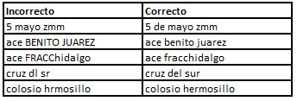
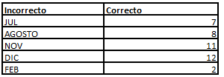
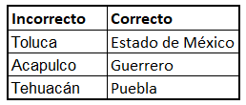
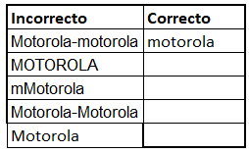



Hallazgos
de calidad
Datos no homogéneos
Incongruencias entre estados y ciudades
Valores repetidos por faltas de ortografía
PUNTO DE VENTA
MES
ESTADO Y CIUDAD
MARCA
LATITUD Y LONGITUD
AÑO
ZONA

Slide 6
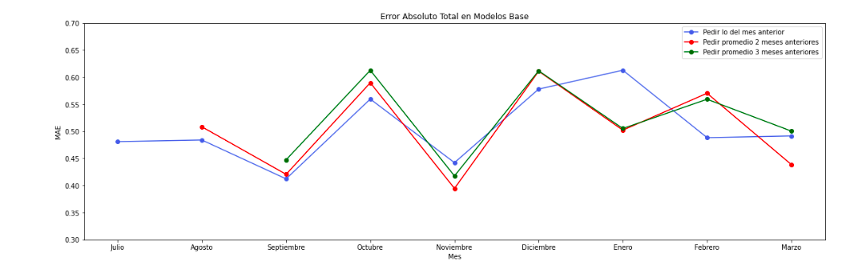
Propuestas-Promedios Móviles
¿Qué es? Cálculo para analizar un conjunto de datos en modo de puntos para crear series de promedios.
¿Qué consideramos? 3 periodos por su comportamiento más estable, considerando registros de ventas de cero.
Variable a evaluar no presenta grandes variaciones ---> n mayor.
Patrones cambiantes ---> n menor.
Notes:
cálculo para analizar un conjunto de datos en modo de puntos para crear series de promedios.
se mantuvo en tres periodos considerando que el error tiene un comportamiento más estable y que en algunos casos los registros de ventas para cada periodo son de cero y tomar un modelo de sólo un periodo o dos no reflejaría una predicción tan confiable.
Asimismo, si de origen la variable a evaluar no presenta grandes variaciones, se recomienda el uso de una n mayor. Mientras que si muestra patrones cambiantes se recomienda el uso de un valor más pequeño para n periodos, como lo consideramos para este caso, pudiendo predecir con mayor confianza.

Slide 7
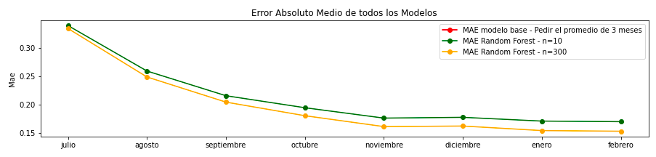
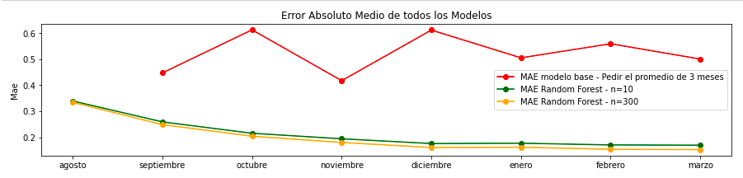
Errores de entrenamiento: MAE
En la comparación de los resultados obtenidos a partir de la medición del error absoluto medio, podemos ver el grado de mejora en comparación con el modelo de promedios móviles y la diferencia también entre el cambio de parámetro n (número de árboles de decisión) para los modelos de bosques aleatorios.

Slide 8
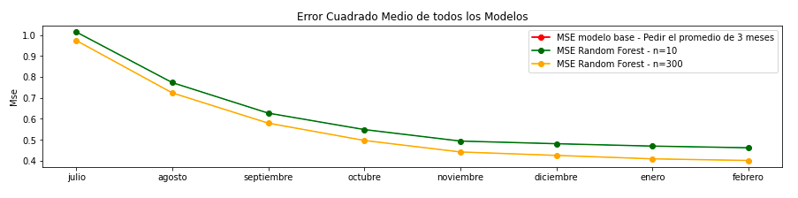
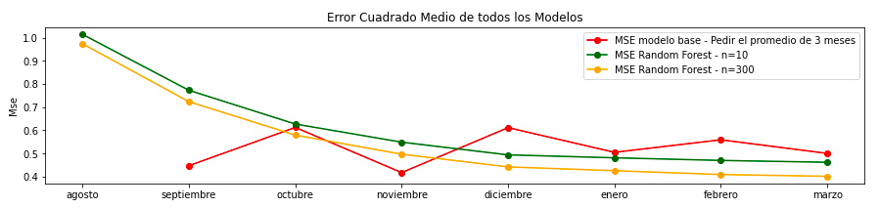
Errores de entrenamiento- MSE
Aún cuando el error absoluto medio es un indicador más robusto también se realizó la comparación con el error cuadrático medio. La razón de tomar en cuenta este error se basa en que el MSE le otorga más peso a los errores más grandes; aunque esto resulta contraproducente para el análisis en el escenario más estricto, utilizando el MSE, el mejor modelo continúa siendo el bosque aleatorio con n=300.

Slide 9
Problemas
Iniciales- Poca familiarización con el software.
Intermedios - Problemas al convertir el código de RStudio a PDF.
- Descargar Driver Support One (PDF)
-Cambio de software (de RStudio a Python).
-Instalar nuevas librerías a Python.
Finales - Lentitud al correr el programa con n > 200.

Slide 10
Soluciones
Realizar diversas prácticas para familiarizarnos con ambos programas.
Descargar las librerías necesarias.
Utilizar la computadora que ofreciera resultados más efectivos en cuestión de tiempo.
Mantener una comunicación constante con el equipo de trabajo.
Asesorías.
Realizar investigaciones para conocer más a fondo los programas.

Slide 11
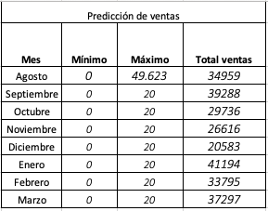
Conclusiones y recomendaciones
Lo obtenido, a partir de un modelo confiable y con base en los resultados del error medio que se hicieran a partir de las predicciones de prueba de los volúmenes de venta, las propuestas para Motorola es la posibilidad de una inversión para una campaña de mercadotecnia a finales de año que pueda elevar sustancialmente los volúmenes de venta para los periodos más bajos del año; a su vez esto implicaría una inversión que se justifica por el nivel de confianza de las predicciones y por la naturaleza de entrenamiento del modelo de regresión elegido.
Consideramos que los resultados del proyecto sí fueron exitosos porque al final las herramientas utilizadas, los aprendizajes y la aplicación de diferentes herramientas de programación utilizadas nos dieron resultados confiables que nos permiten hacer recomendaciones justificadas y que nos enriquece no sólo a nivel académico sino profesional.
Predicciones de volúmen de ventas para el modelo de Bosque aleatorio (n=300)

Slide 12
Referencias
Cahun, A.. (2020). Es oficial, Motorola regresará a la gama alta: su nuevo flagship será presentado en el MWC 2020. Septiembre 03. 2020, de Xalaca México Sitio web: https://www.xataka.com.mx/celulares-y-smartphones/oficial-motorola-regresara-a-gama-alta-su-nuevo-flagship-sera-presentado-mwc-2020
Fernández, C.. (2019). Motorola crece en México gracias Moto G. Septiembre 03, 2020, de Expansión Sitio web: https://expansion.mx/tecnologia/2019/02/07/motorola-crece-en-mexico-gracias-moto-g
FACULTAD DE CIENCIAS ECONÓMICAS, JURÍDICAS Y SOCIALES. (2018). Pronósticos de ventas. Octubre 12, 2020, de UNIVERSIDAD NACIONAL DE SALTA Sitio web: http://www.marketingetico.com.ar/Pron%C3%B3sticos%20de%20Venta.pdf
Masetto, A.. (2020). Laboratorio de diseño y optimización de operaciones. Noviembre 13, 2020, de Canvas ITESM Sitio web: https://experiencia21.tec.mx/courses/91924/pages/mis-clases?module_item_id=3256701
Villareal, F. (2016). “Introducción a los Modelos de Pronósticos”. Octubre 12, 2020, de Universidad Nacional del Sur- Departamento de Matemática Sitio web: https://www.matematica.uns.edu.ar/uma2016/material/Introduccion_a_los_Modelos_de_Pronosticos.pdf
Wikipedia. (2019). Media móvil. Octubre 12, 2020, de Wikipedia Sitio web: https://es.wikipedia.org/wiki/Media_m%C3%B3vil

